Slide 2
Una situación privilegiada. Entre dos continentes, Europa y África. Entre dos mares; Atlántico y Mediterráneo. Entre playa y sierra. Puerta natural del parque de los alcornocales

Slide 3
Tres unidades de relieve claramente diferenciadas; la mesa, el valle y la sierra

Slide 4
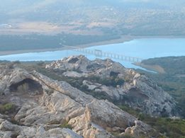
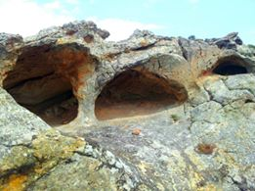
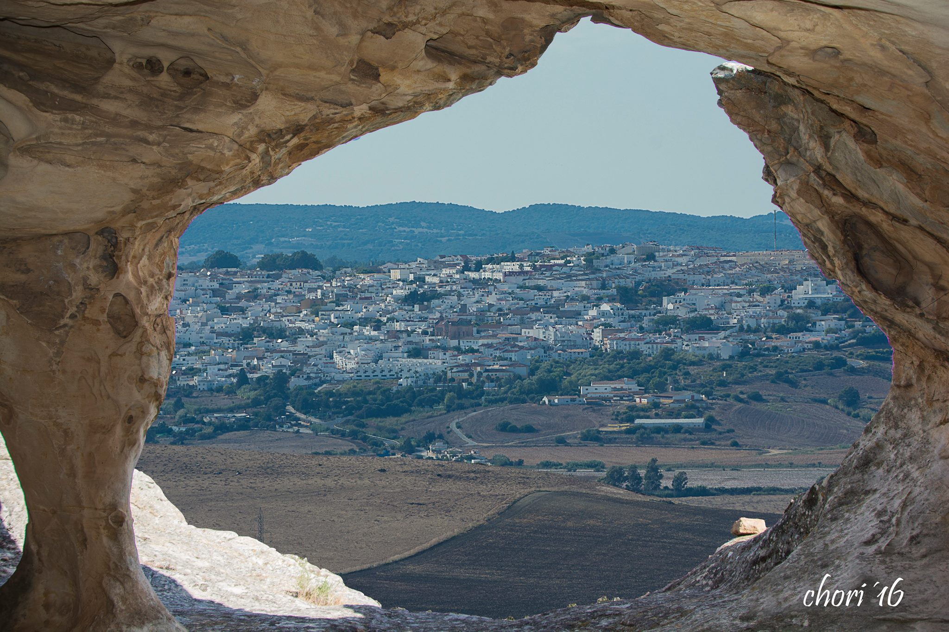
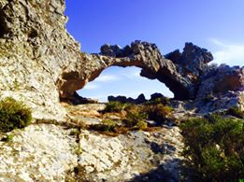
La sierra.- Relieve alpino, plegado, donde la erosión de la arenisca da lugar a formas caprichosas

Slide 5
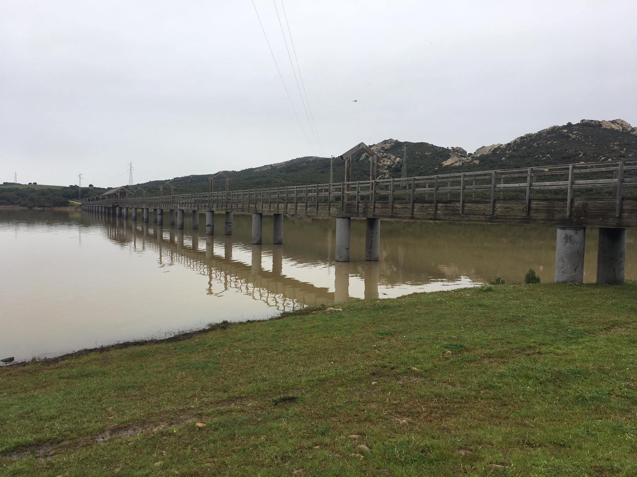
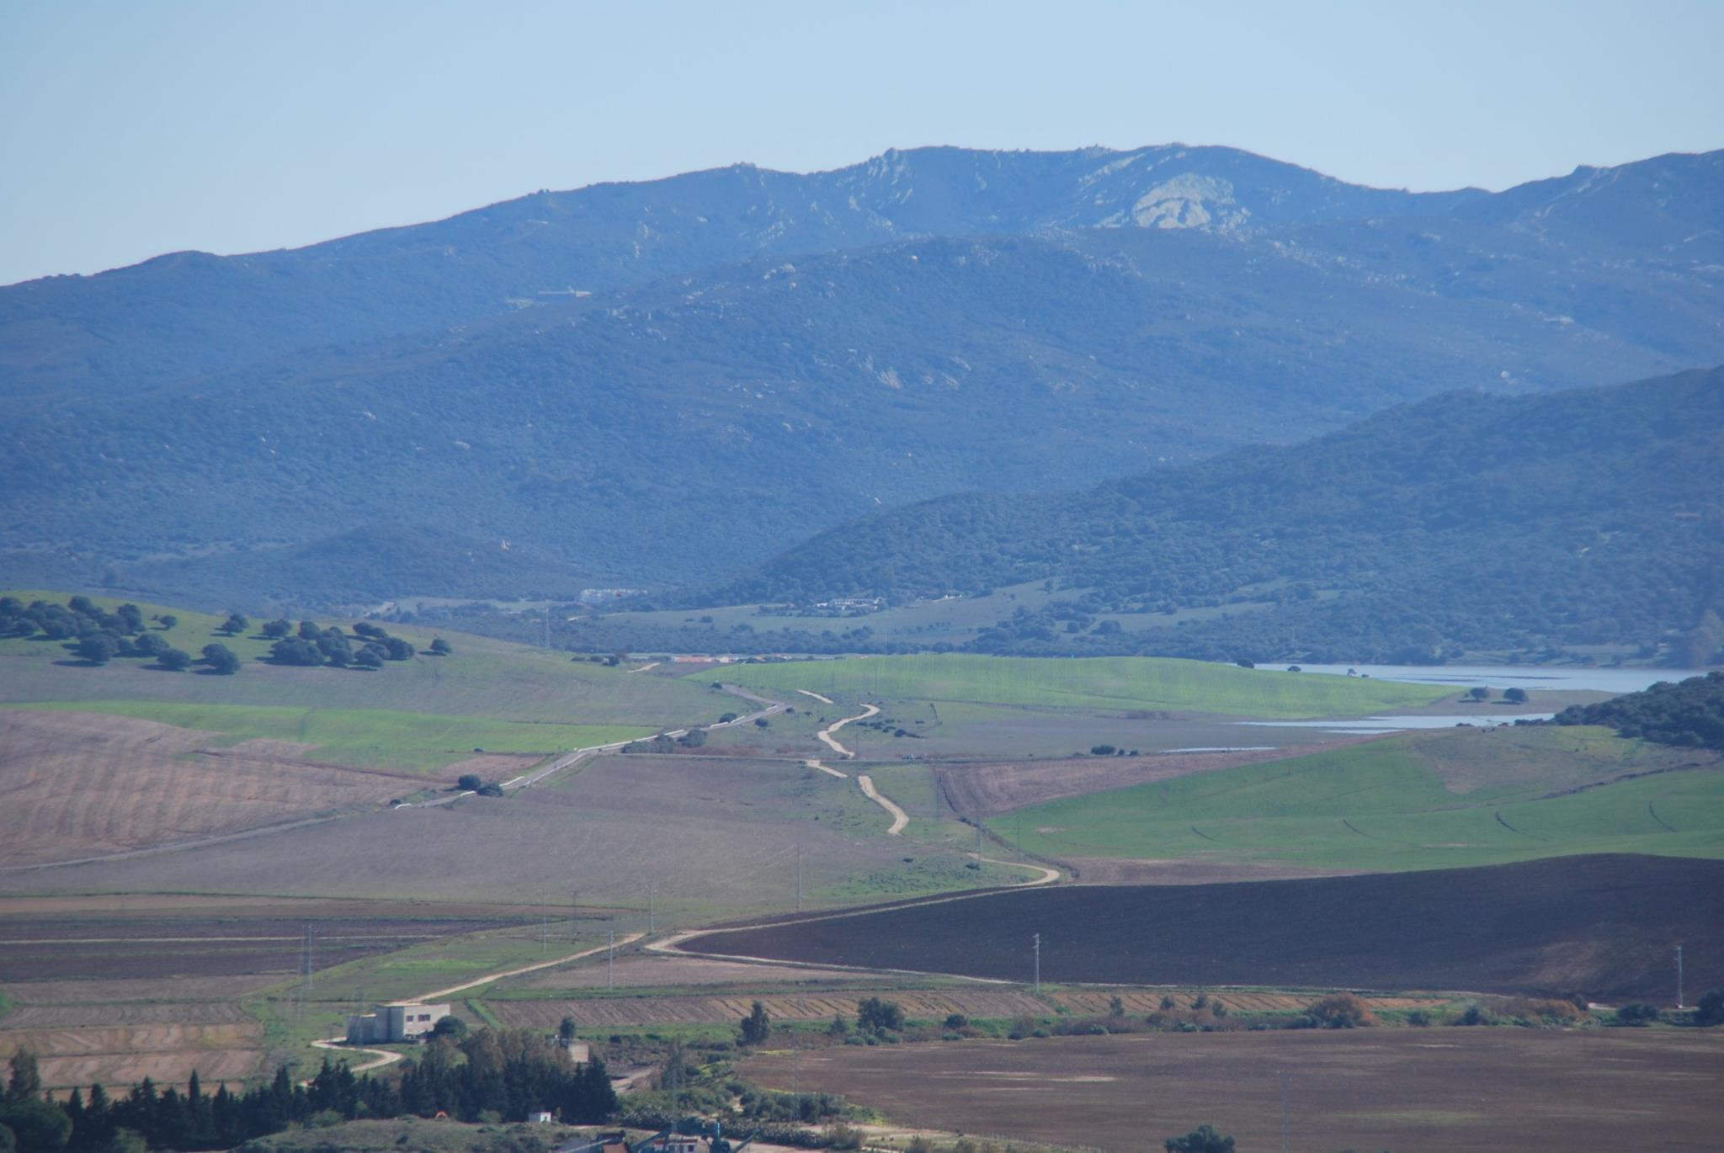
El Valle.- Relieve tabular. Antigua Laguna de la Janda y los pantanos. Tierras arcillosas, las mejores para la agricultura

Slide 6
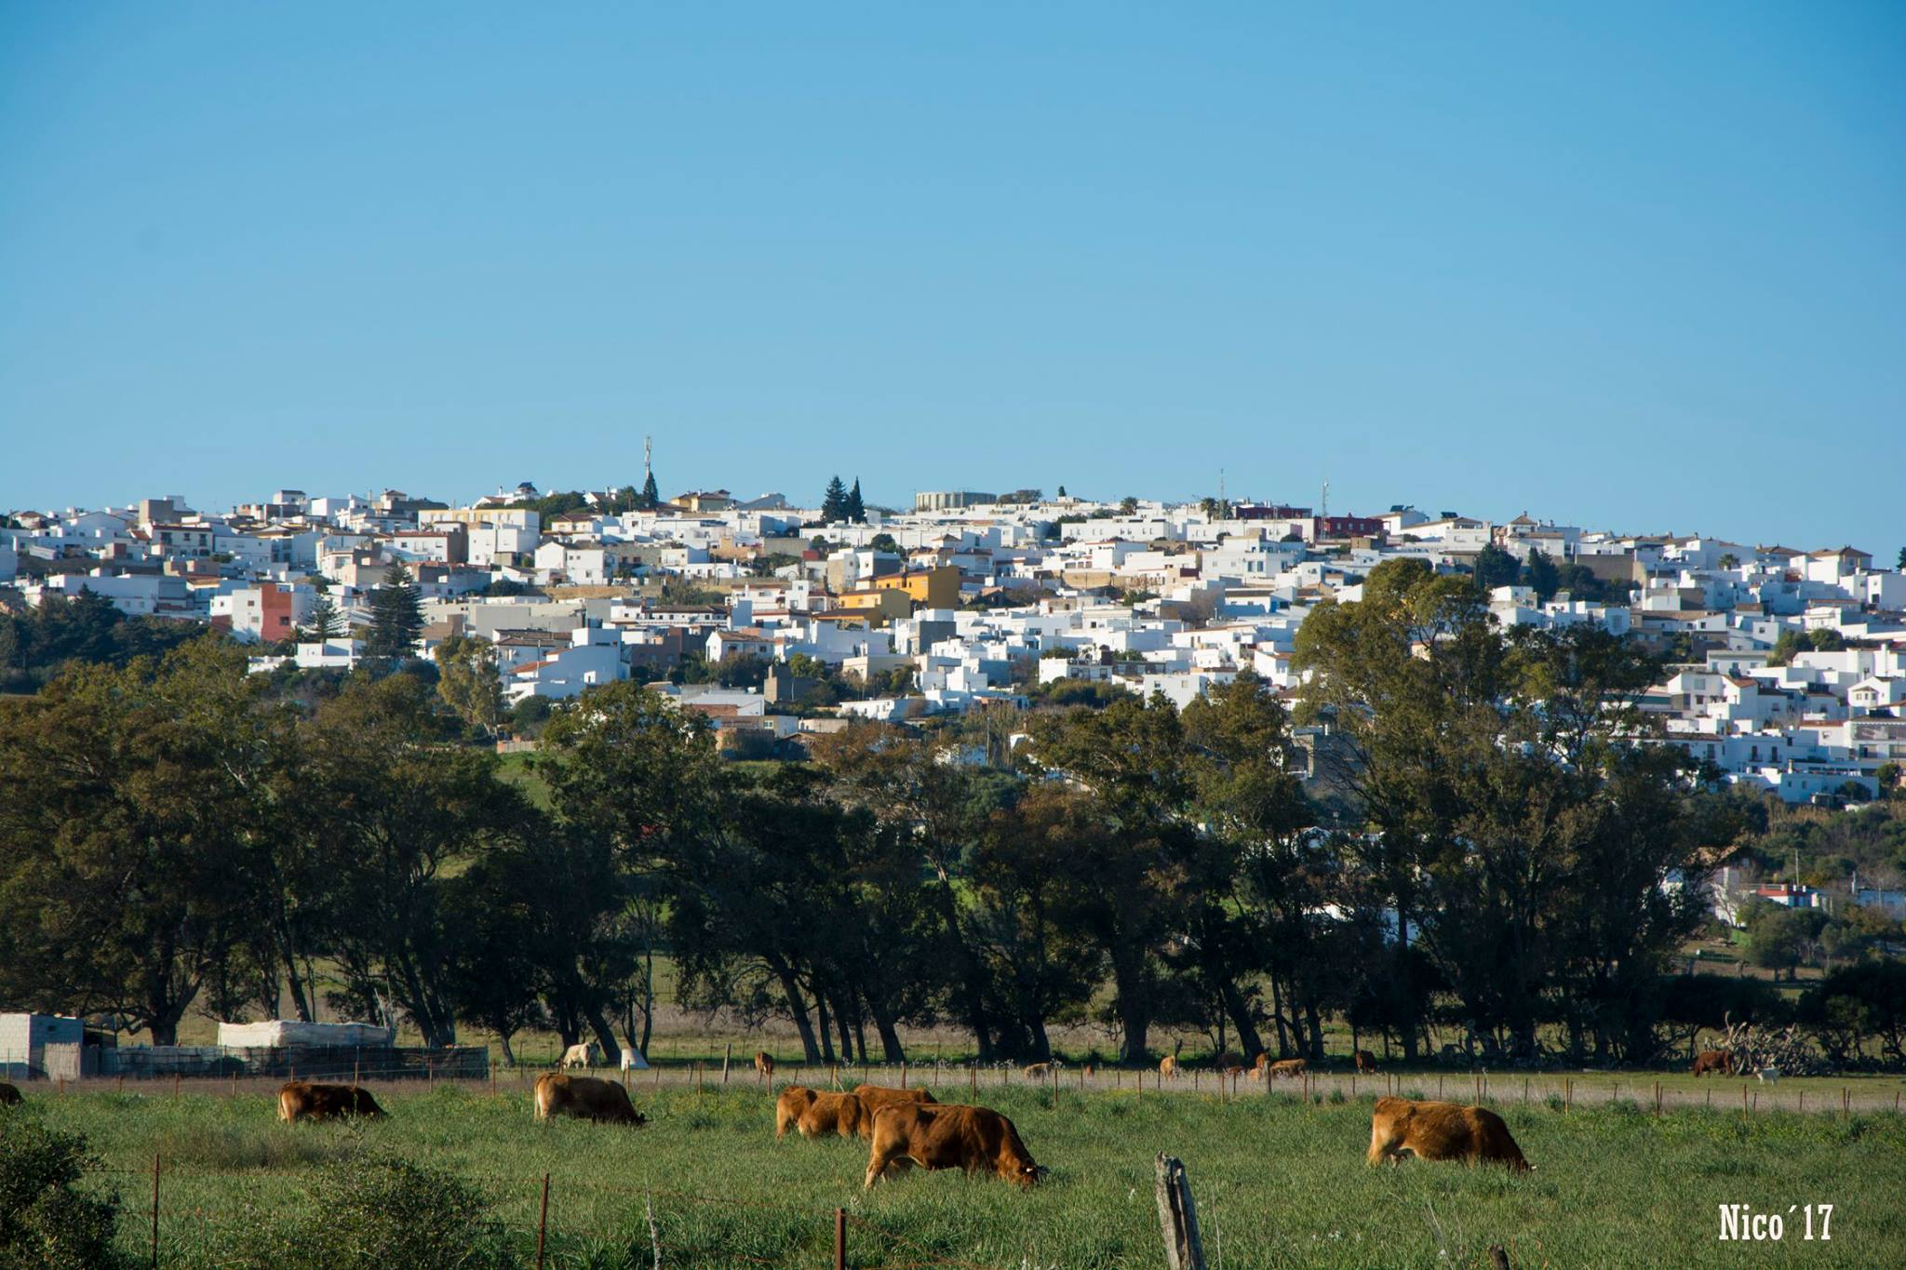
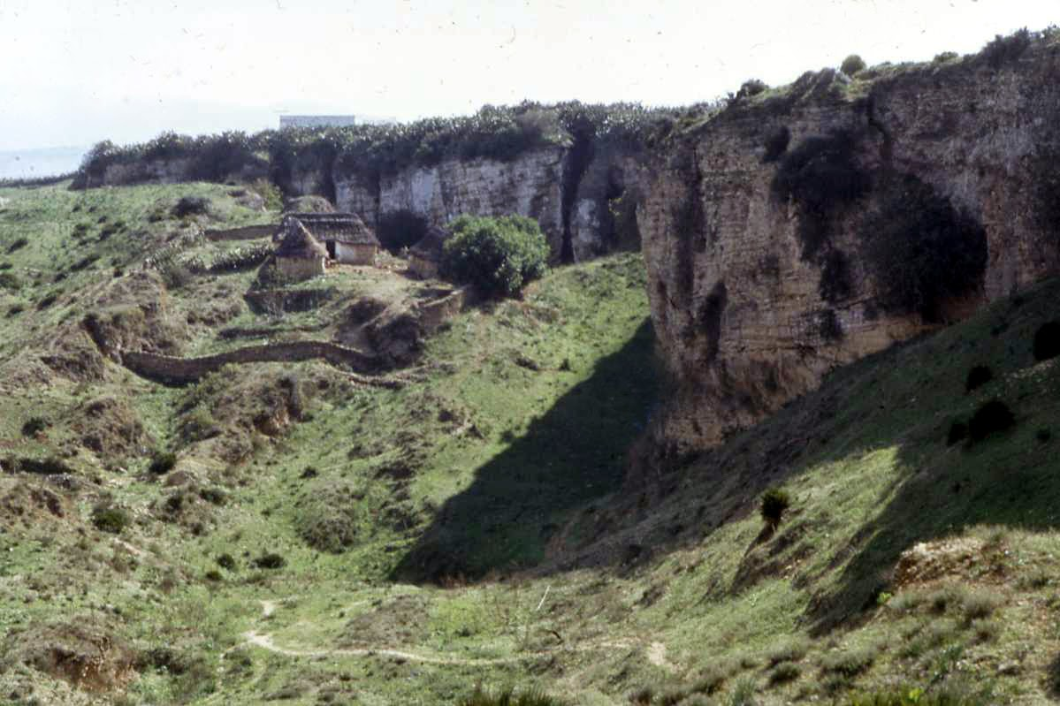
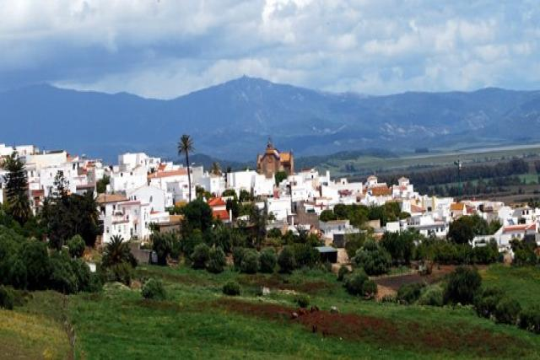
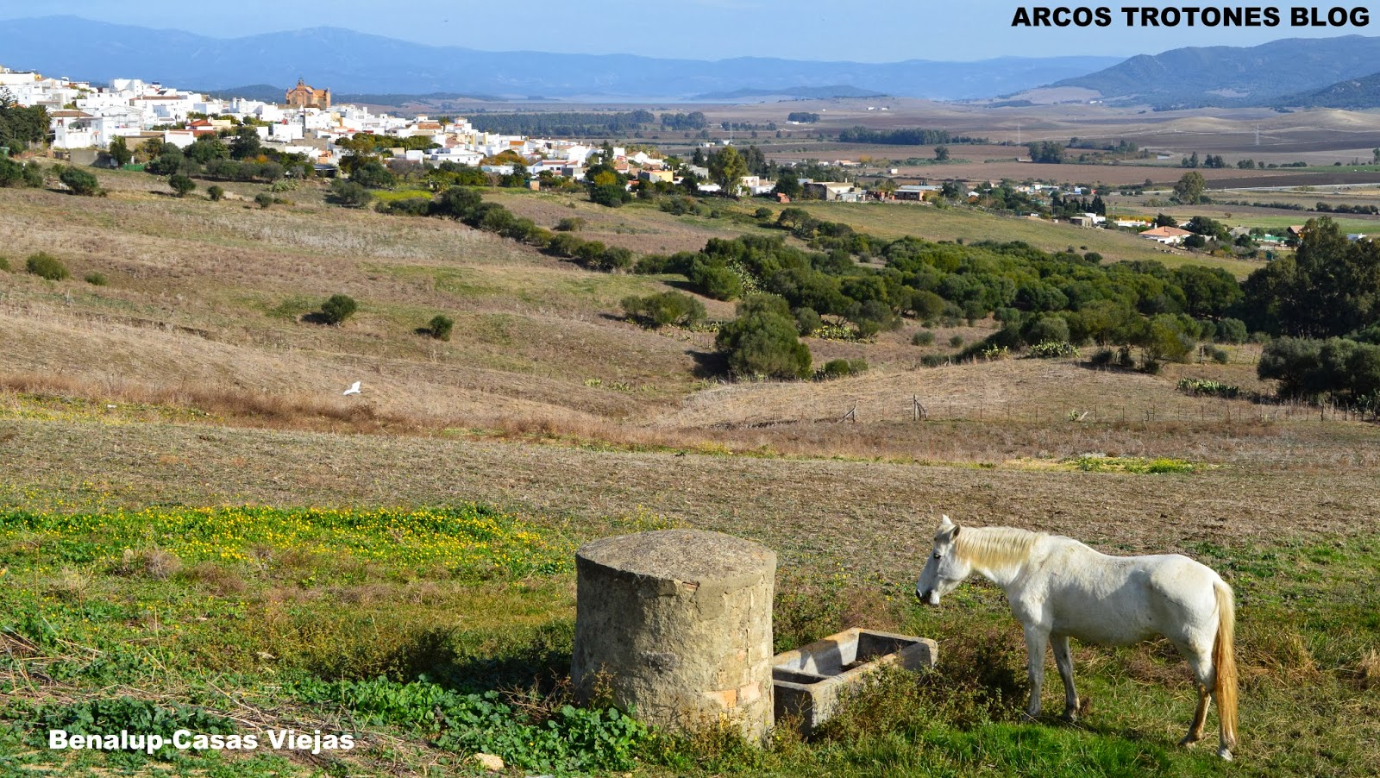
La mesa baja. Relieve tabular. Erosión diferencial de la caliza que ha resistido. En el relieve en cuesta se sitúa B-CV

Slide 7
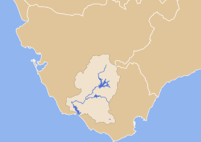
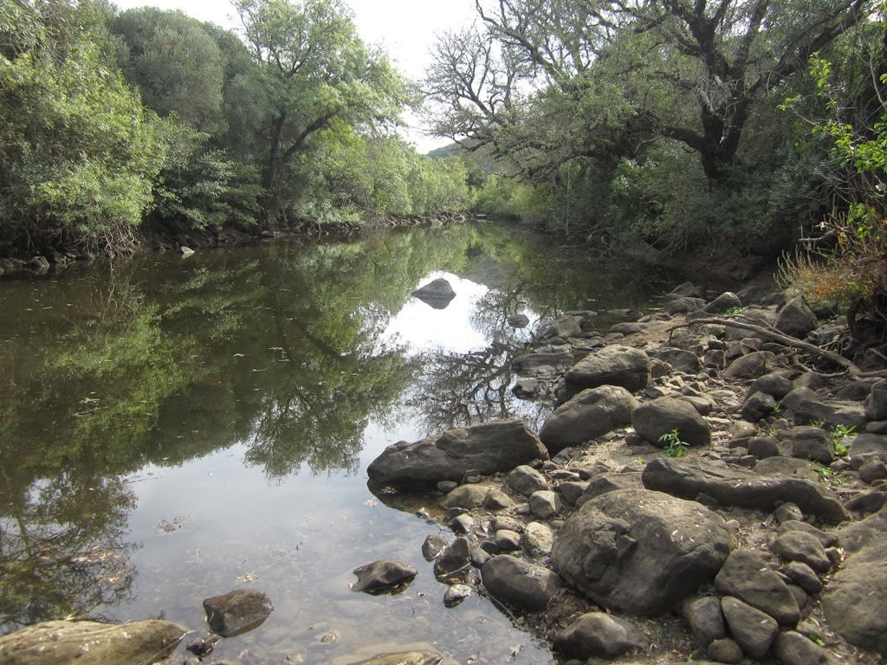
El Barbate drena la comarca. Celemín y el Álamo afluentes. Estiaje en verano, salvo en los Charcos

Slide 8
Clima mediterráneo oceánico. Abundantes precipitaciones, sequía estival, estupendas temperaturas. Inconveniente el Levante

Slide 9
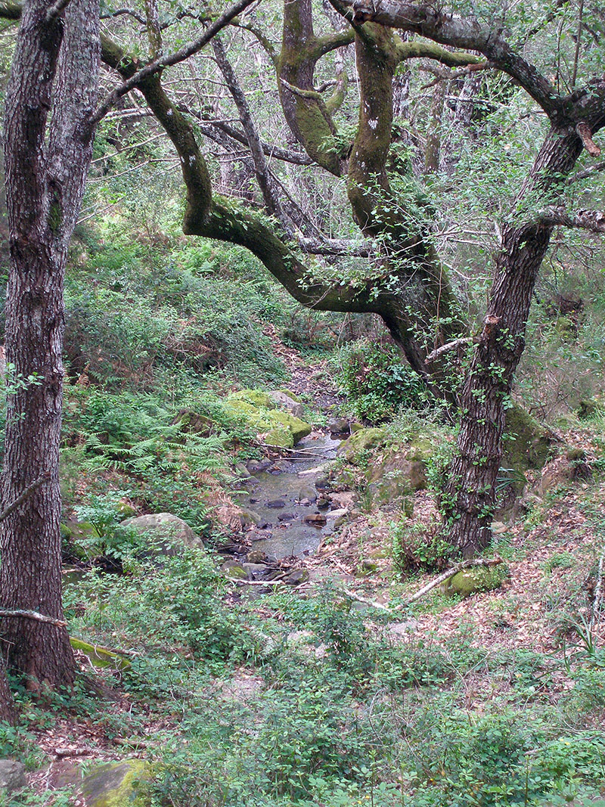
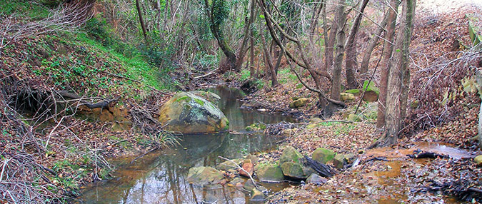
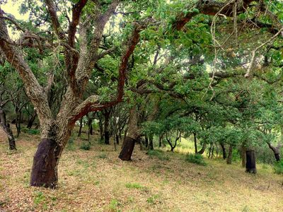
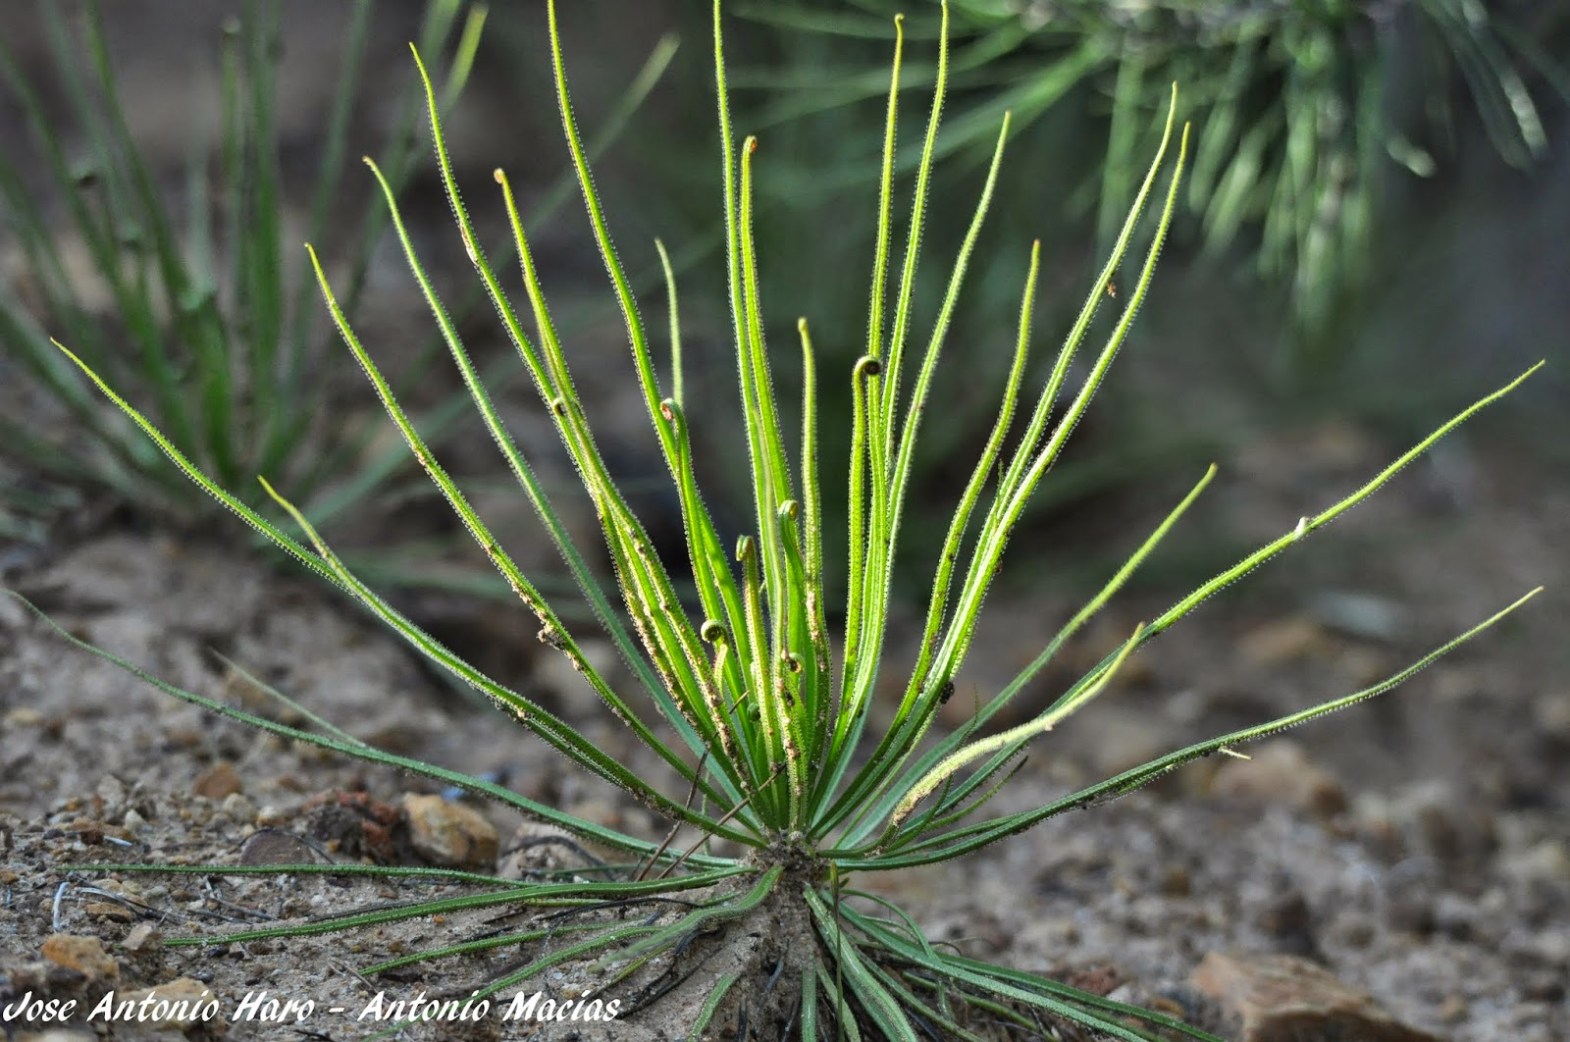
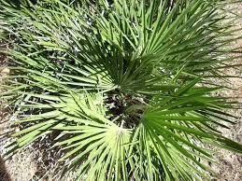
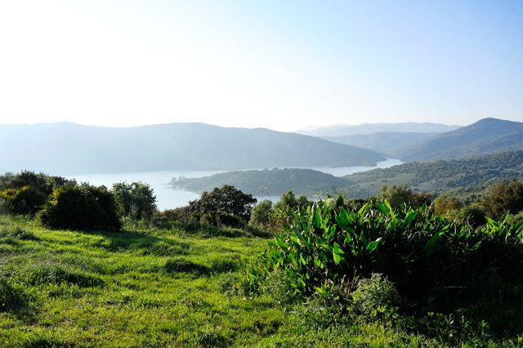
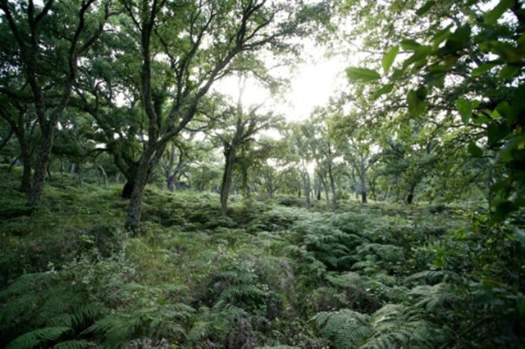
La vegetación es de la más rica y variada de Europa. Por las buenas condiciones climáticas, por la situación de transición y por el menor desarrollo económico de la zona. Reseñas los alcornoques, los palmitos y acebuches los más grandes de Europa, la droxophila, y los canutos.

Slide 10
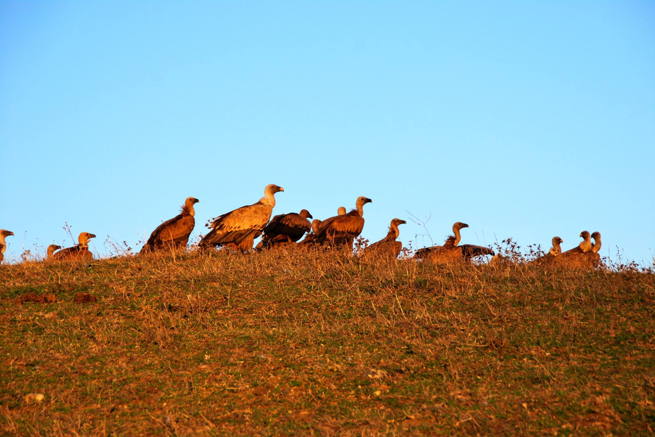
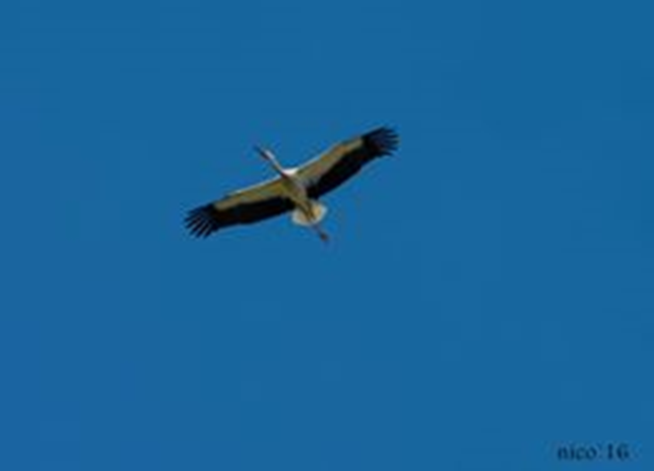
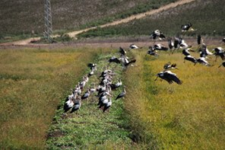
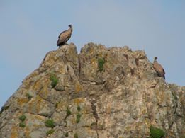
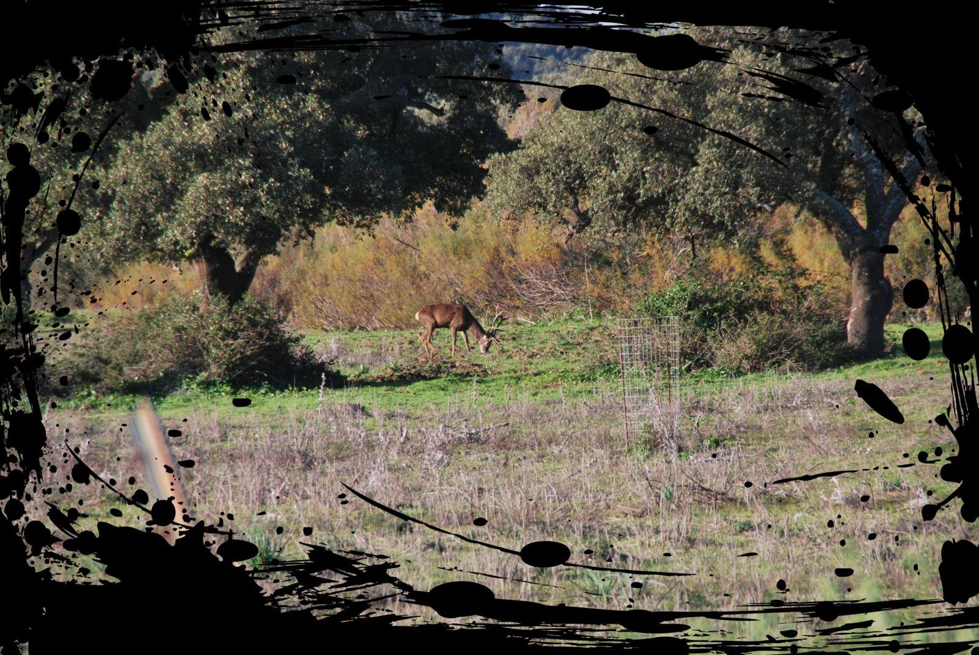
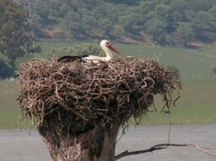
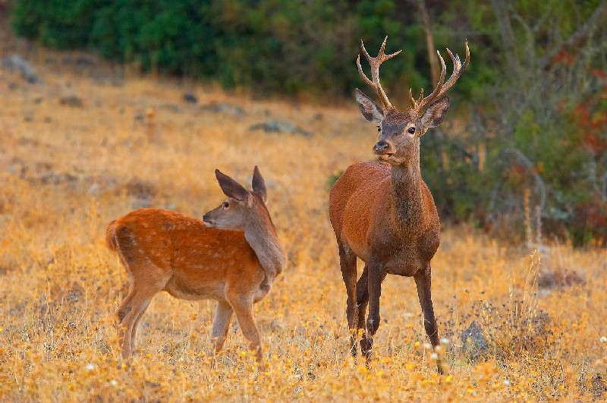
Por las mismas razones es tan rica la fauna. Destaca el venado, el corzo, el águila, la cigüeña o la grulla. Estamos en el paraíso de las aves.

Slide 11
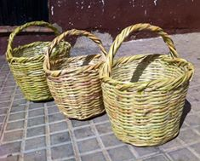
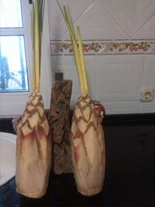
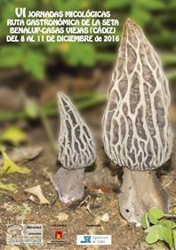
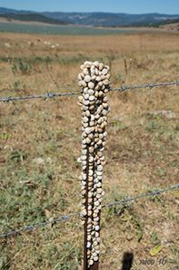
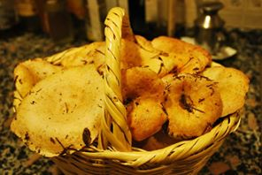
Las actividades tradicionales ligadas a la explotación de los recursos naturales sigue teniendo mucha importancia en B-CV. Actividades que fomentan el desarrollo sostenible.

Slide 12
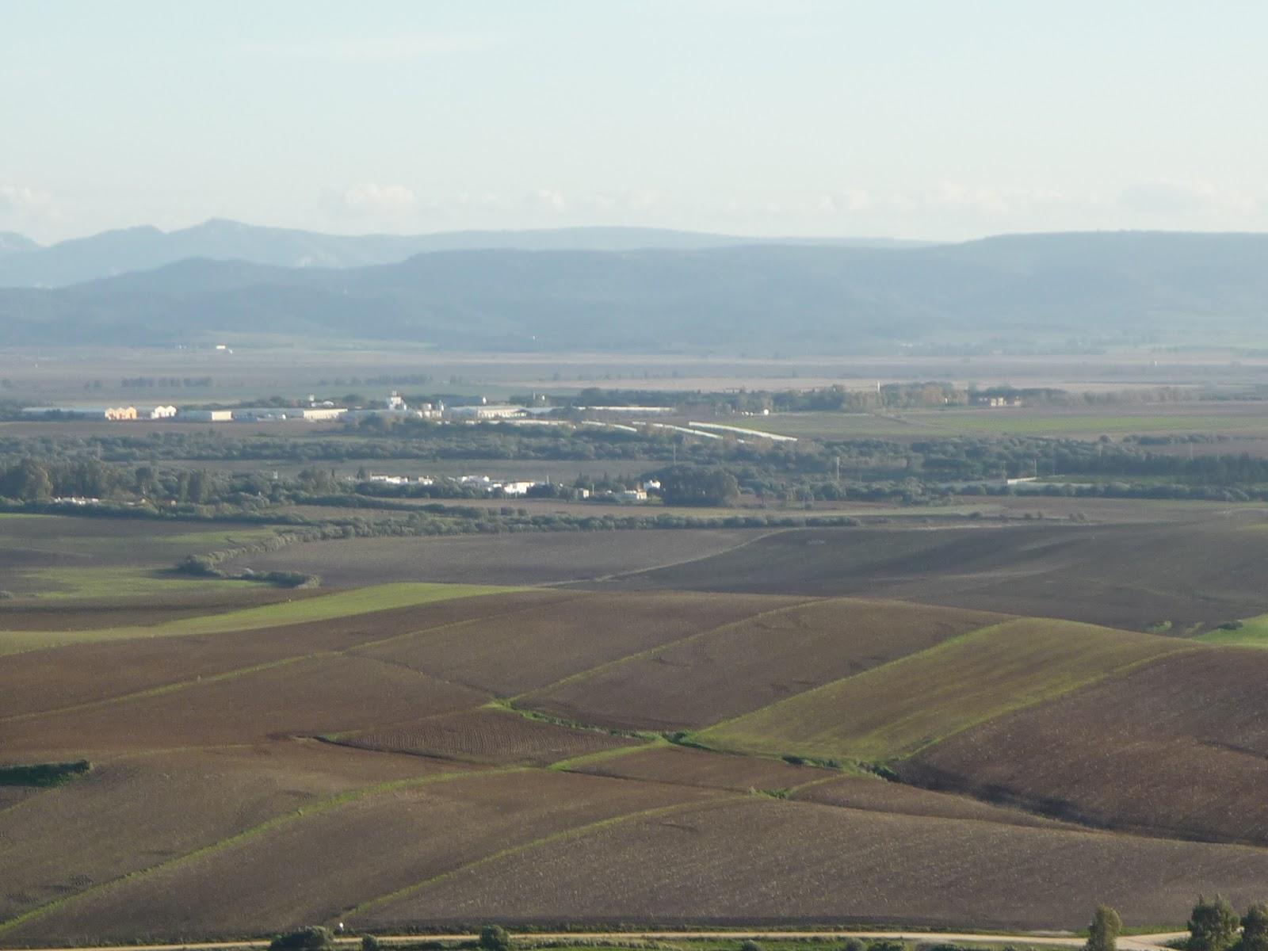
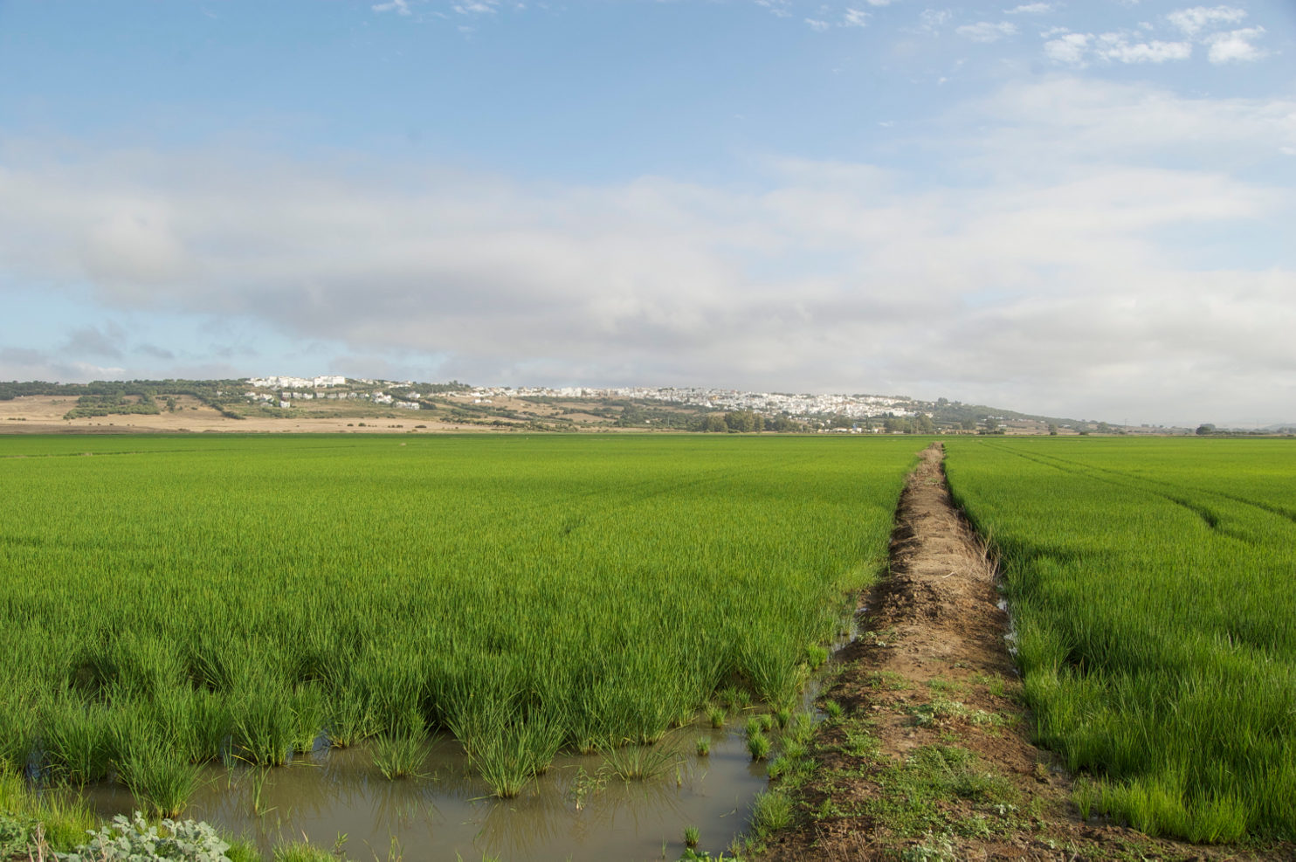
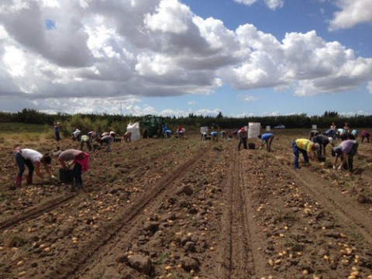
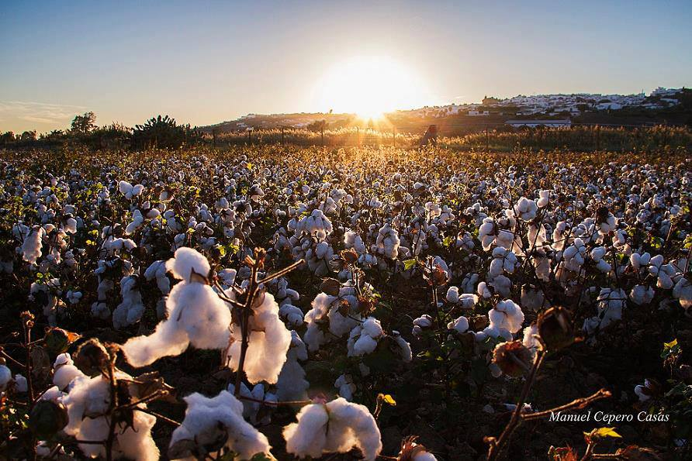
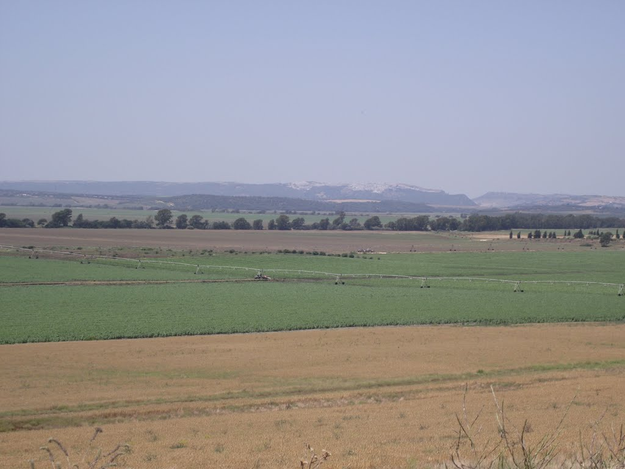
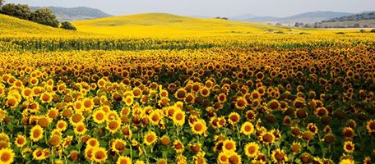
La agricultura se ha modernizado y sigue teniendo mucha importancia. Destacar el algodón, el arroz y sobre todo los cultivos intensivos de regadío. Los hortofrutícolas,los industriales y los ecológicos. Hay dos grandes empresas en la zona; Las Lomas y el Cortijo Bio.

Slide 13
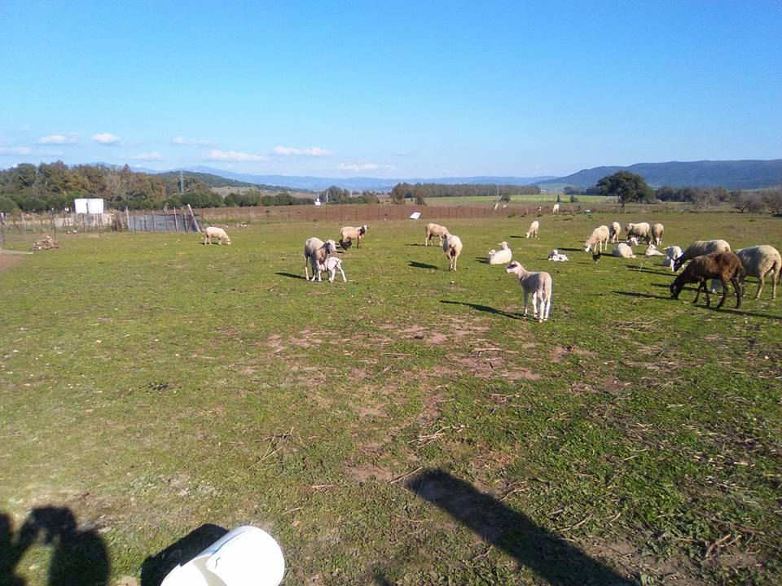
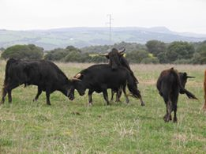
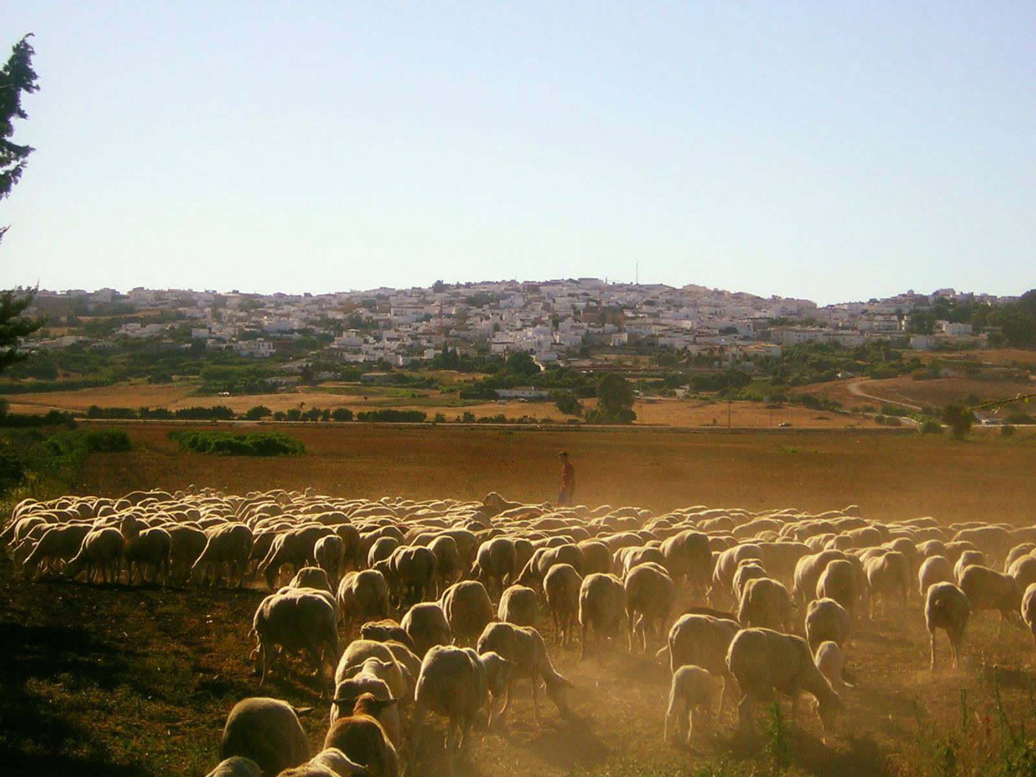
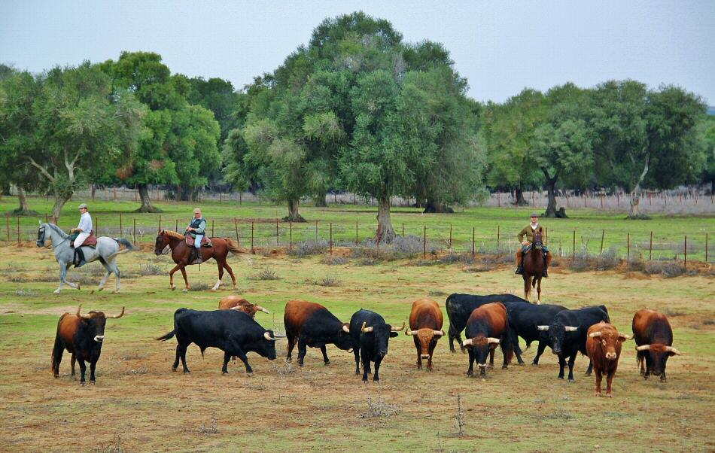
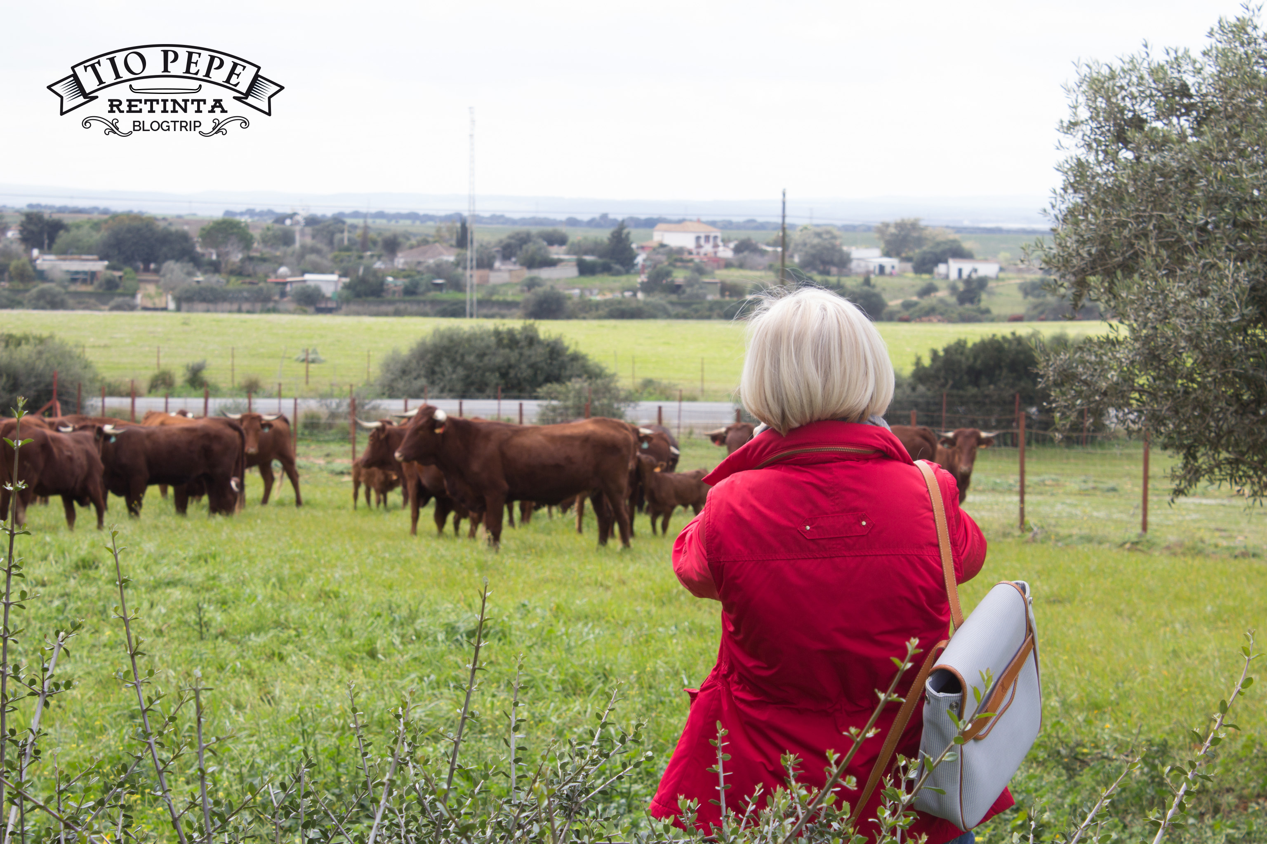
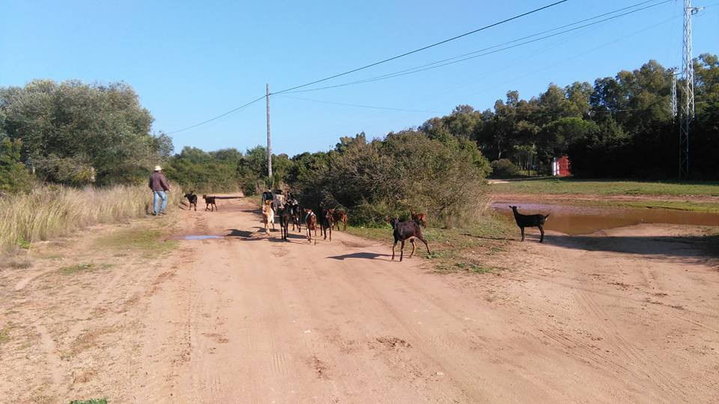
Zona tradicional ganadera, esta modernizada, sigue teniendo importancia. Destacar la cabra payoya, la oveja, la retinta y el toro. Las dehesas son explotaciones que fomentan
el desarrollo sostenible. Domina el carácter extensivo

Slide 14
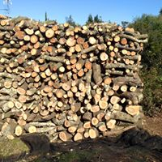
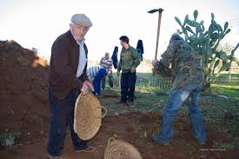
Las actividades forestales, siguen teniendo importancia, sobre todo el corcho. El carbón ha decaído mucho.

Slide 15
El sector secundario está muy poco desarrollado. Algo de construcción,
plantas de envasado hortícolas y algunas industrias complementarias.

Slide 16
El crecimiento del sector servicios es espectacular. Hoy es el primer sector productivo de B-CV

Slide 17
Estamos ante unos yacimientos prehistóricos más importantes de España. Debido a su posición entre dos continentes, la laguna y la sierra. Hay pinturas rupestres, tumbas antropomórficas y dólmenes.

Slide 18
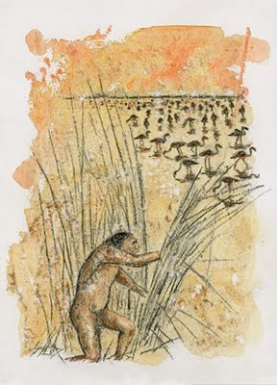
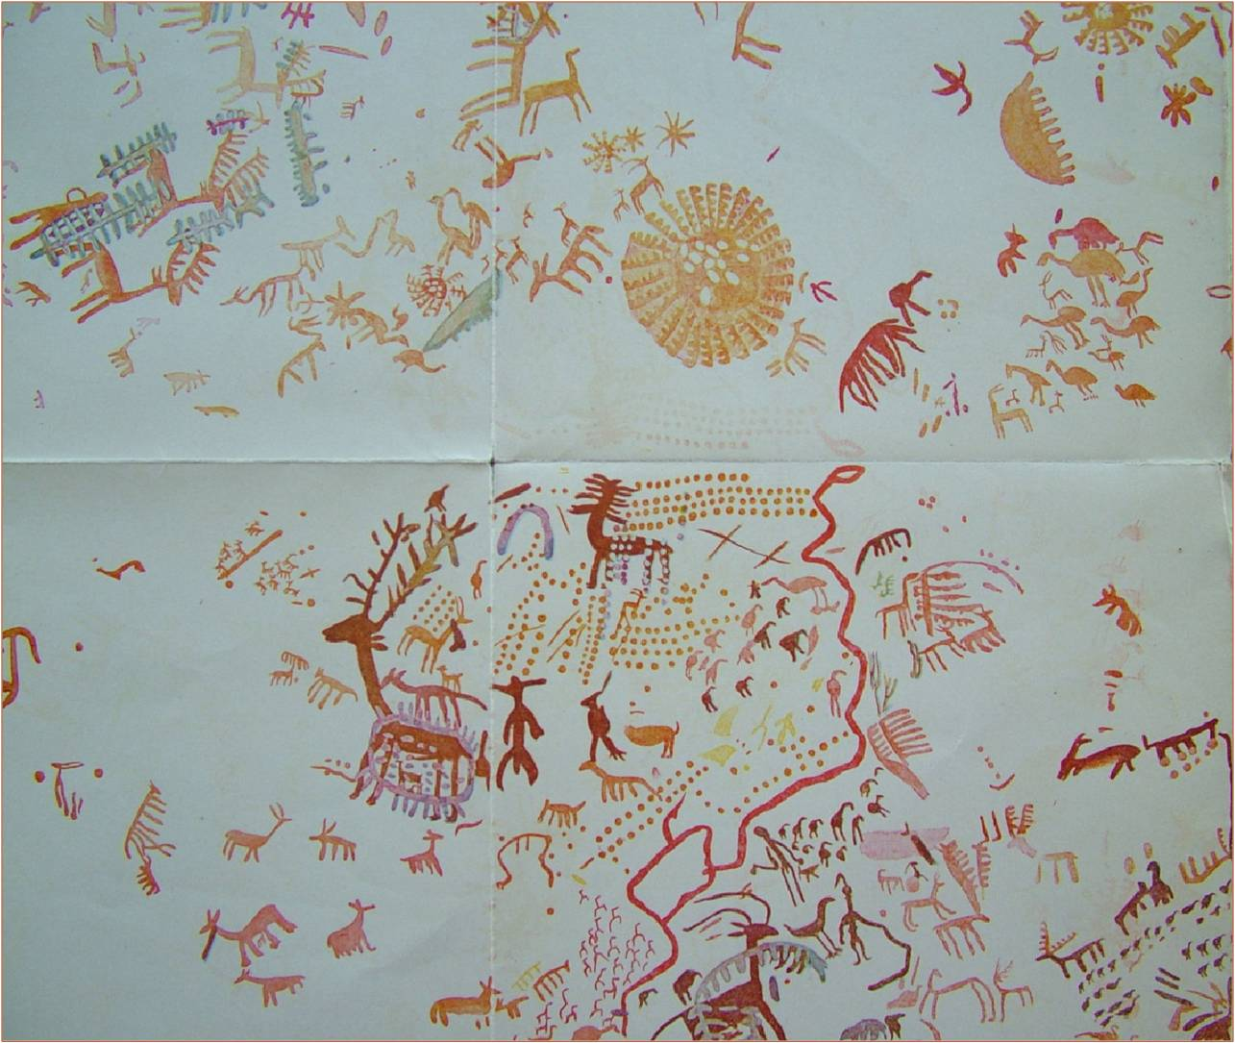
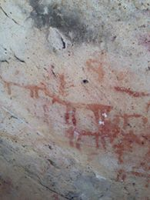
aa

Slide 19
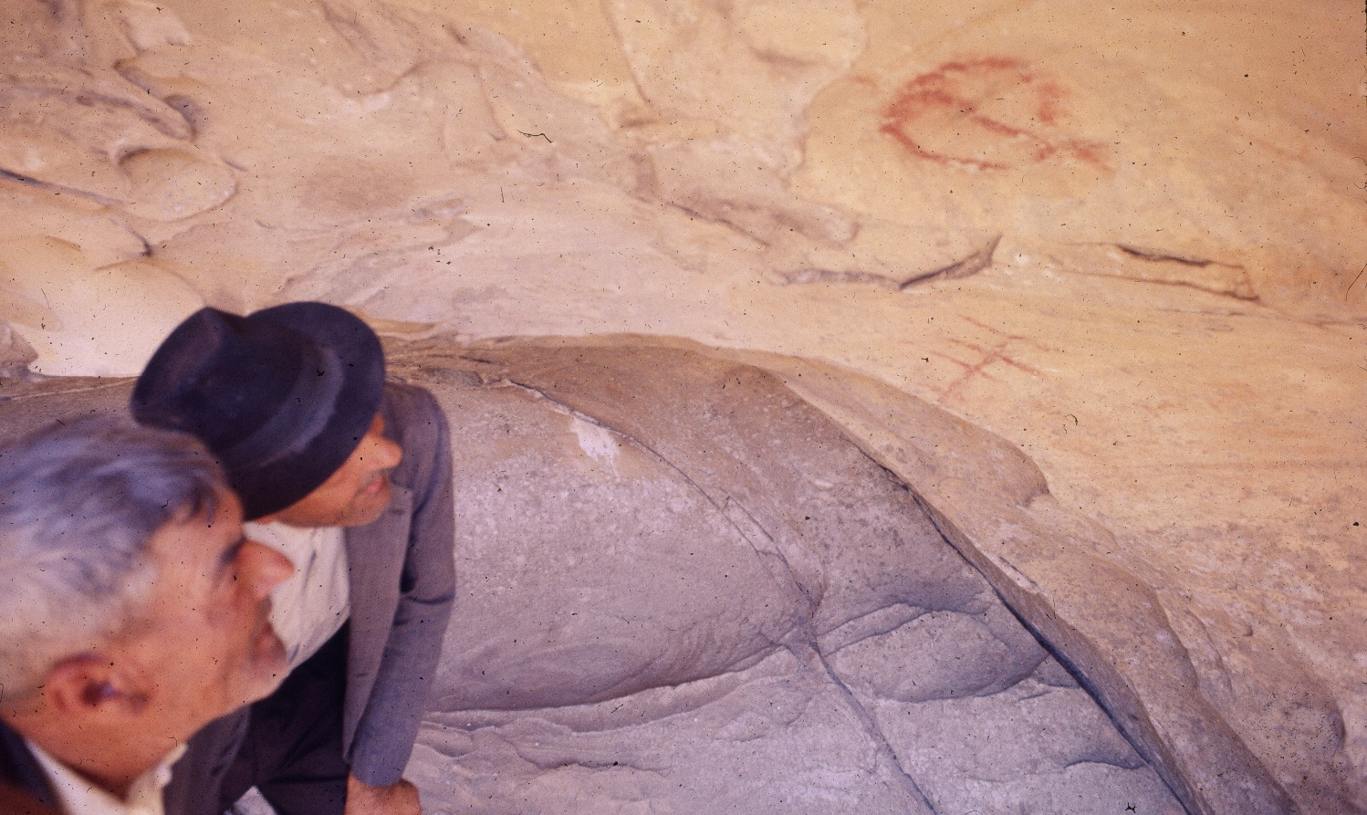
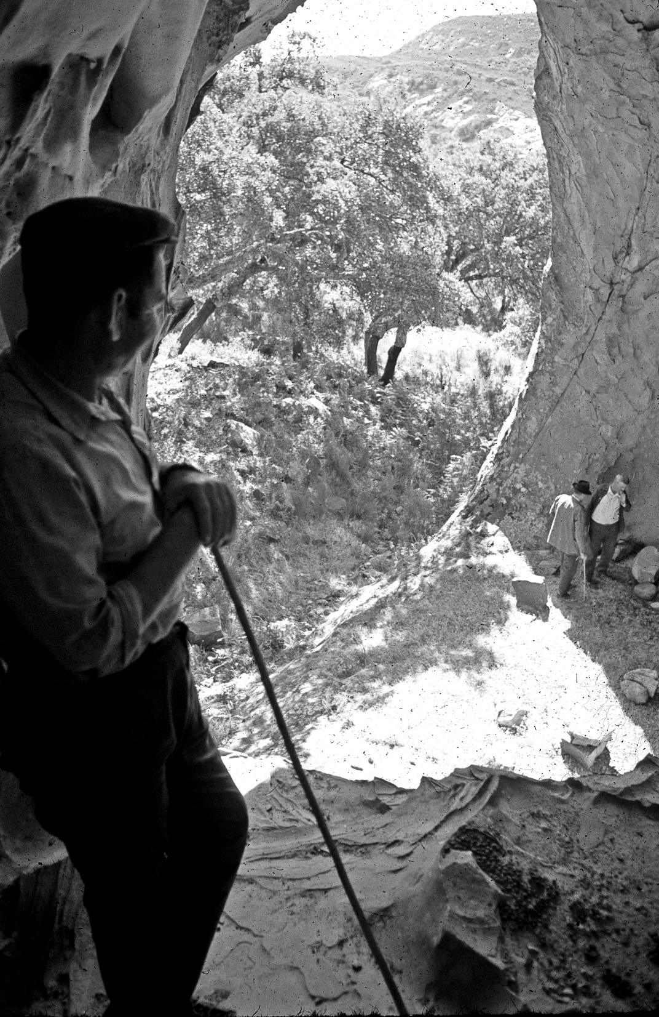

Slide 20
En el 711 tuvo lugar aquí la batalla de la Janda. Marcó el fin de la Edad Antigua y el principio de la Edad Media. Terminaba una época y empezaba otra. También se explica por la situación entre dos continentes.

Slide 21
La misma situación geoestratégica que explica la construcción de la aquería “Benalup” el hijo del lobo, en el siglo XII

Slide 22
En el siglo XVIII se construye el Monasterio del Cuervo, un lugar privilegiado en un paraje natural extraordinario
.

Slide 23
En 1555 aparece por primera vez en las fuentes escritas Casas Viejas, como un lugar de poblamiento disperso. Benalup, como se ve en el mapa, era otra cosa.

Slide 24
En el siglo XIX al hilo de la consolidación del latifundismo con la desamortización se pasa de hábitat disperso a concentrado, en torno a la vieja venta y la ermita

Slide 25
En el XX el pueblo se consolida en torno a sopacas (segadores) y jornaleros. El problema agrario desembocará en los famosos sucesos de Casas Viejas

Slide 26
En 1913 se descubre al mundo científico el Tajo de las Figuras

Slide 27
En 1933 un levantamiento anarquista termina con la represión gubernamental, muriendo 28 personas. Las causas hay que buscarlas en el subdesarrollo económico, la dependencia hacia Medina y el atraso educativo y cultural.

Slide 28
Los hechos tuvieron tanta importancia que acabaron con el gobierno de Azaña y el bienio progresista de la segunda república

Slide 29
Desde entonces hasta la actualidad los sucesos de Casas Viejas han sido objeto de atención mediática y polémica política.

Slide 30
Durante el franquismo se le cambió el nombre de Casas Viejas por el de Benalup

Slide 32
El 20 de marzo de 1991 se consiguió la independencia de Medina. Este año se celebra el 26 aniversario de la segregación. Son las famosas Vaquillas.

Slide 33
En la actualidad una de las apuestas de B-CV es el turismo

Slide 34
Además de los recursos naturales,culturales e históricos ya mostrados. B-CV es un atractivo pueblo andaluz.

Slide 35
Con una variada y rica oferta festiva

Slide 36
Con una rica gastronomía basada en los estupendos recursos naturales de la zona

Slide 37
Con una rica oferta en Restauración y hospedaje

Slide 41
Bienvenido a Benalup-Casas Viejas
FIN
Puerta natural del parque de los Alcornocales

